Slide 1
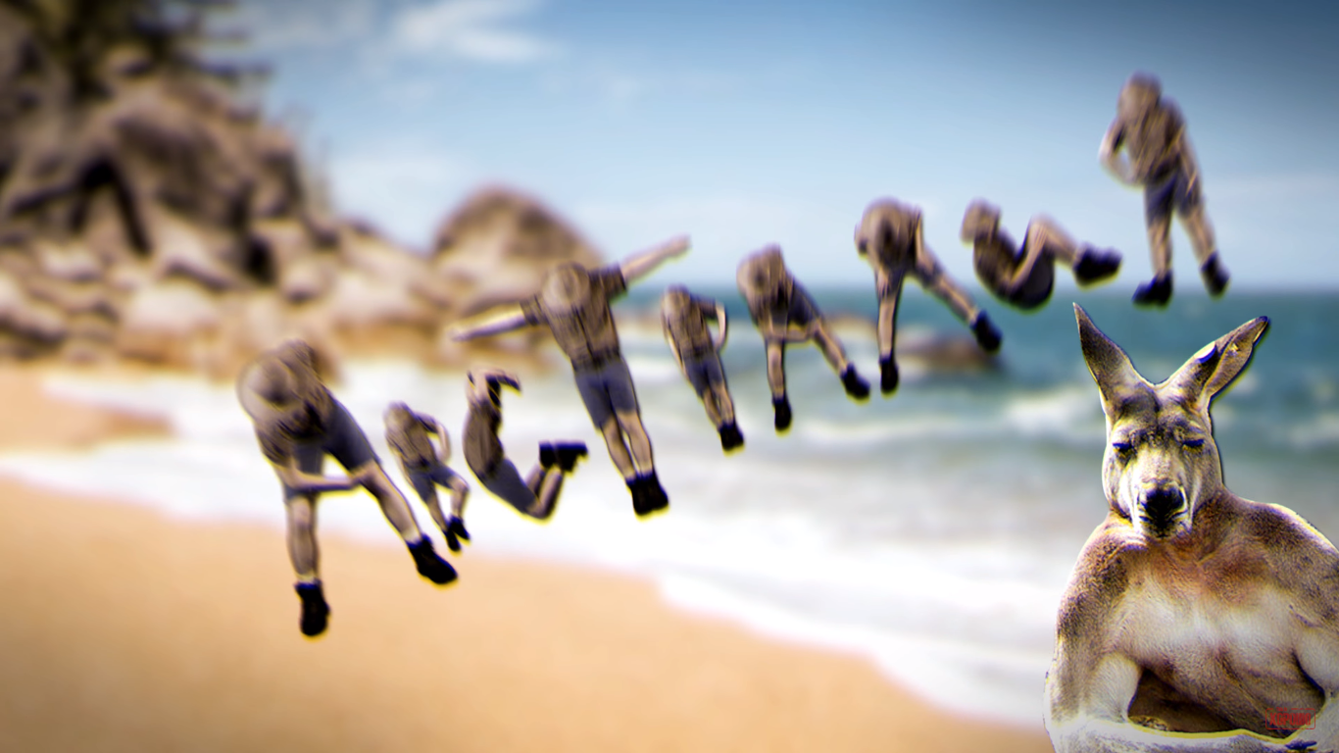
Выполнено студентом группы ПКС-1-16
Янкевич Дарья

Slide 2
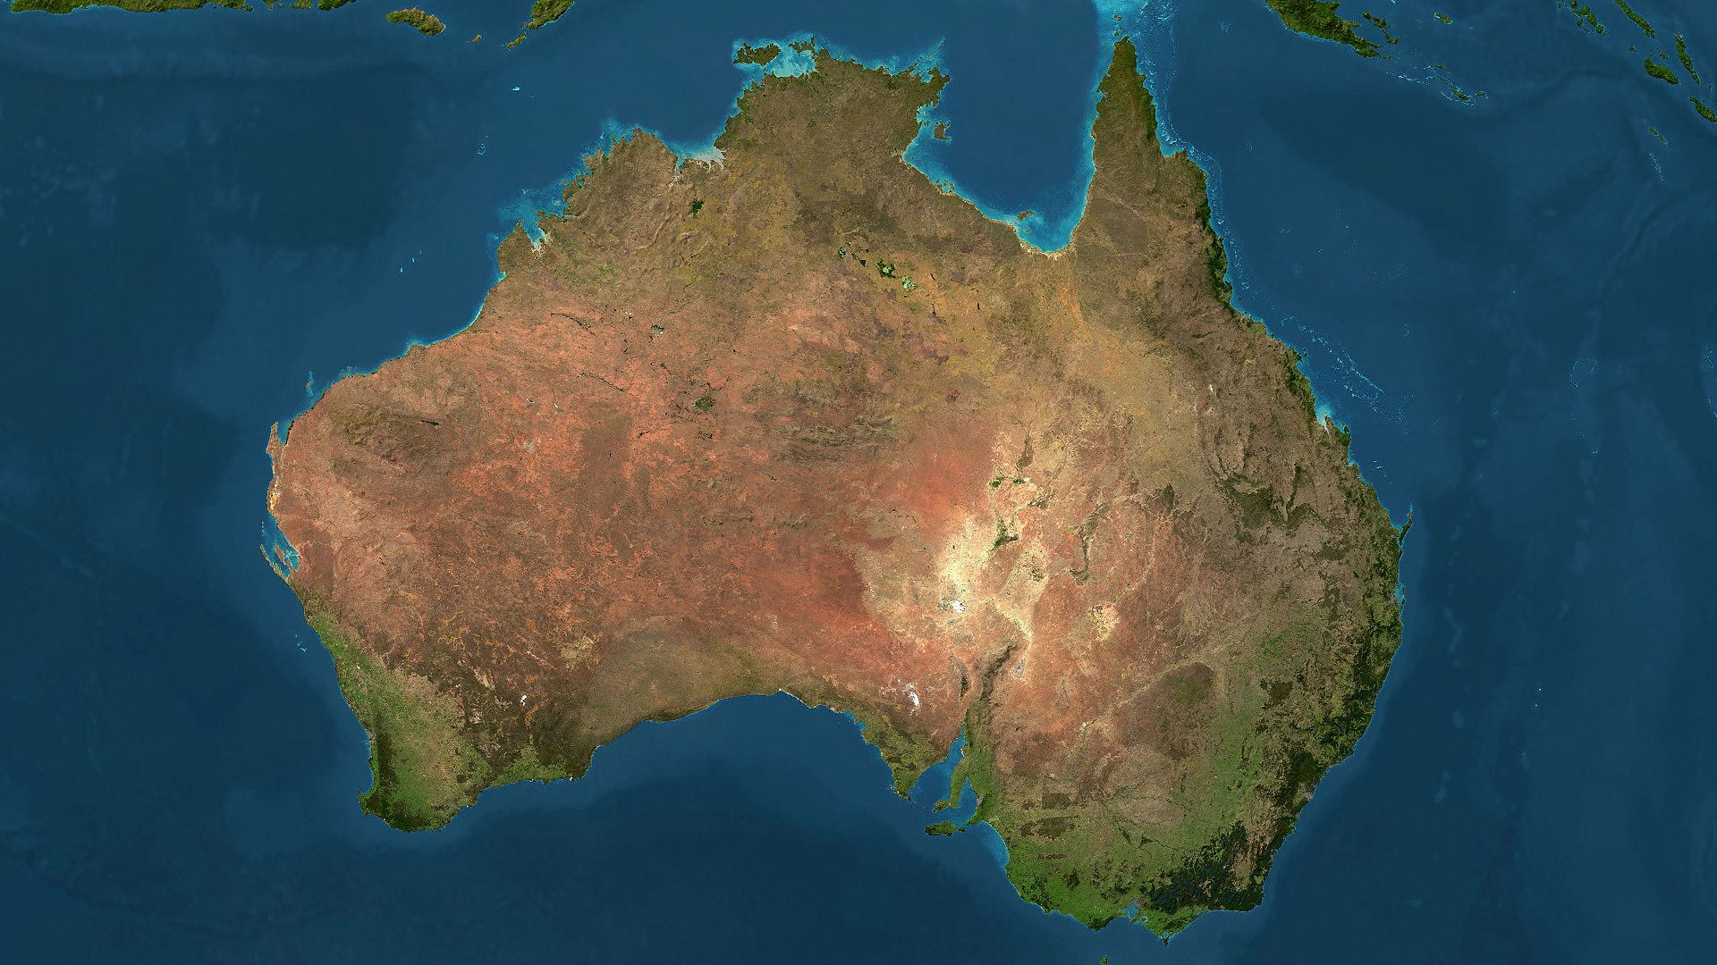
Австралийский Союз
(англ. Commonwealth of Australia)

Slide 3
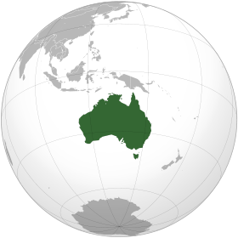
Что это и где оно находится?
Австралия это государство в Южном полушарии, занимающее одноимённый материк, остров Тасмания и несколько других островов Индийского и Тихого океанов; является шестым государством по площади в мире

Slide 4

Этимология названия
Термин «Австралия» (англ. Australia происходит от лат. Austrālis - «южный»)
Легенды о Неведомой Южной земле (лат. Terra Australis Incognita) — «неизвестной земле на юге» — восходят к временам Римской империи
Название «Australia» стало популярным после опубликования в 1814 году «Путешествия в Terra Australis» капитана Мэтью Флиндерса, который является первым человеком, обогнувшим Австралийский континент.

Slide 5
Флаг
Флаг Австралии представляет собой прямоугольное полотнище синего цвета, на котором изображены три элемента: флаг Великобритании (известный также как «Юнион Джек»), звезда Содружества и созвездие Южного Креста.

Slide 6
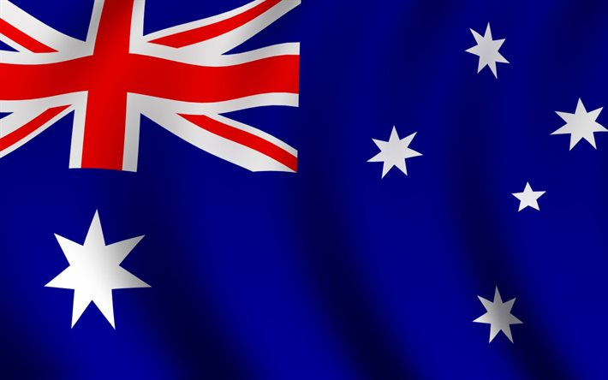
Флаг

Slide 7
Герб
Герб Австралии представляет собой щит, на котором слева направо представлены гербы штатов: Новый Южный Уэльс, Виктория и Квинсленд. В нижней части щита, слева направо: Южная Австралия, Западная Австралия, и Тасмания. Над щитом расположена семигранная «Звезда Содружества» или Звезда Федерации над голубым и золотым венками. Шесть лучей звезды представляют собой 6 штатов, а седьмой представляет собой совокупность территорий и саму Австралию. Щит придерживают кенгуру и эму.

Slide 8
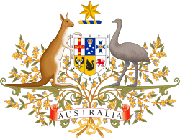
Герб

Slide 9
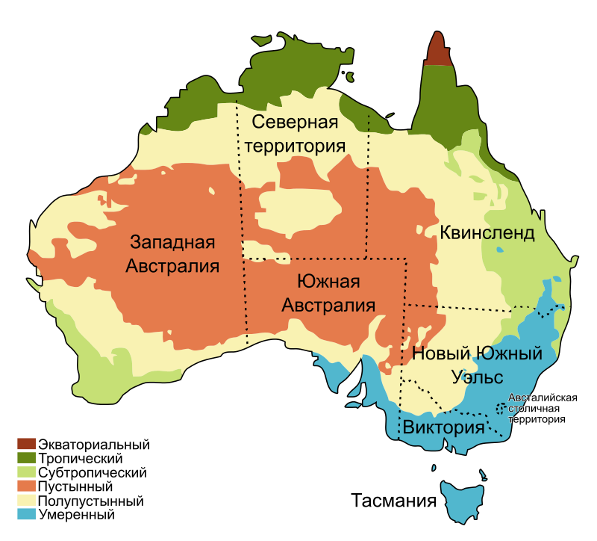
Климатическая карта Австралии

Slide 10
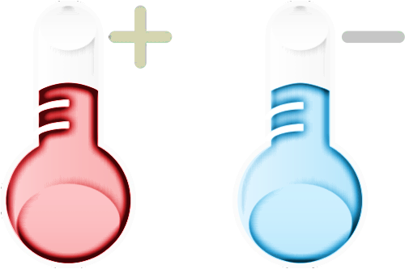
Климат
Климат Австралии находится под значительным воздействием океанических течений которые создают периодические засухи и сезонное тропическое низкое давление, которое приводит к формированию циклонов в северной части Австралии. Эти факторы вызывают заметное изменение количества осадков от года к году. Большая часть севера страны обладает тропическим климатом с преимущественно летними осадками. Почти три четверти Австралии представляют собой пустыни и полупустыни. В большей части юго-востока страны (включая Тасманию) климат умеренный.

Slide 11

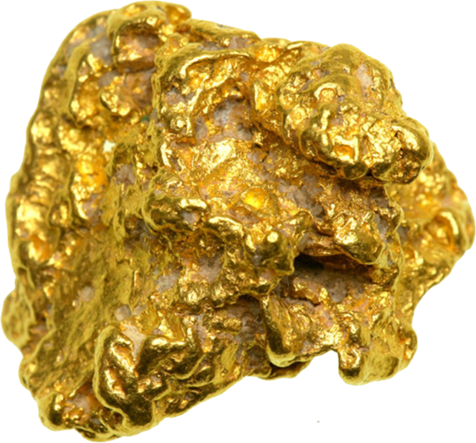
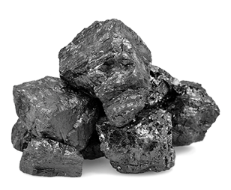
Природные ресурсы
Основное природное богатство страны — минеральные ресурсы. Страна занимает 6-е место в мире по запасам угля. Имеет значительные запасы марганца, золота, алмазов. На юге страны (месторождение Браунлоу), а также у северо-восточных и северо-западных берегов в шельфовой зоне имеются незначительные месторождения нефти и природного газа.

Slide 12
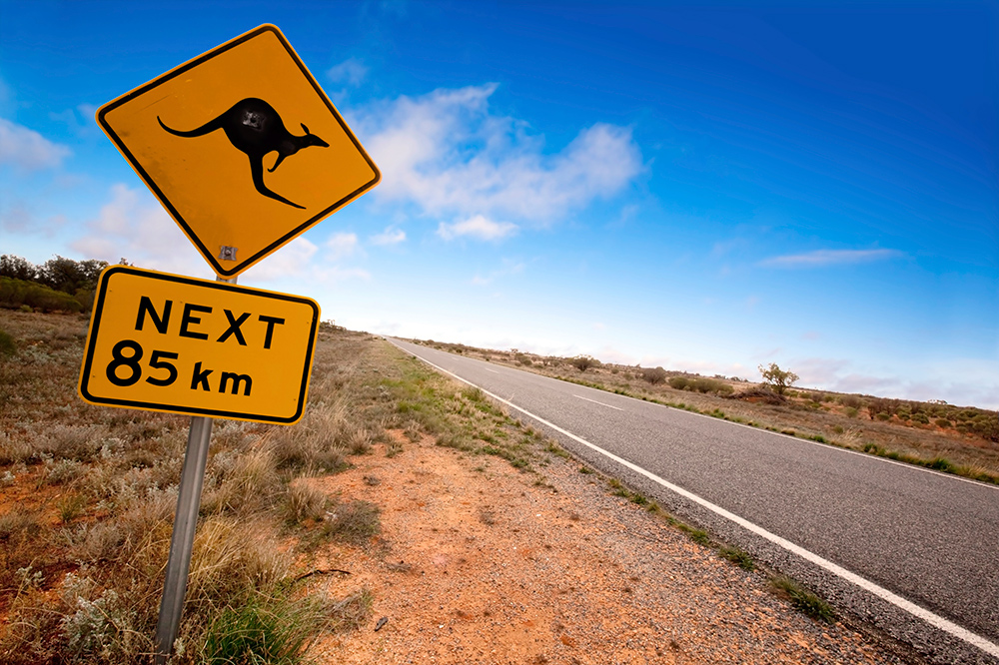
Живая природа Австралии

Slide 13
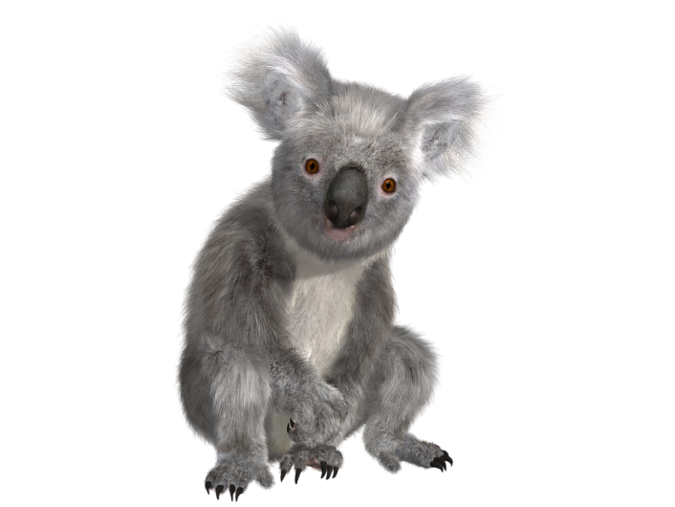
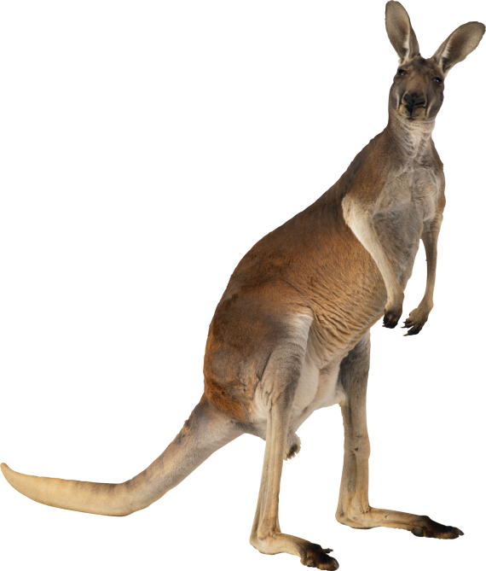


Флора и фауна Австралии суммарно включают около 12 тысяч видов, из них около 9 тысяч — эндемики (т.е. не встречаются больше нигде в мире). Многим экологическим регионам Австралии и их флоре и фауне угрожает человеческая деятельность и интродуцированные (преднамеренно или случайно завезённые) виды растений и животных

Slide 14

В связи с ранее допущенными ошибками человека с распространением на материке интродуцированных видов на данный момент в Австралии введены строгие правила по допуску в границы страны домашних питомцев – для возможности взять своего четвероногого друга с собой в Австралию предварительно животное помещается в полугодовой карантин, дабы избежать заражения местных видов бешенством, которого в Австралии, к слову, нет и чем местные очень гордятся

Slide 15

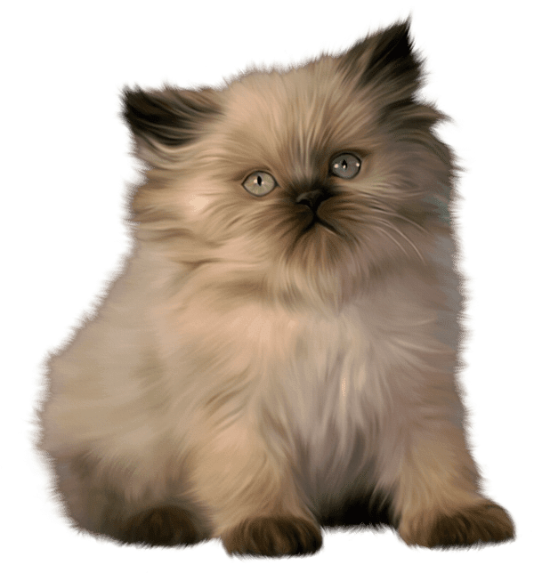
Экологическая КОТОстрофа
В 19 веке на кораблях в Австралию прибыло много котиков, которые были выпущены в амбарах, на складах, на фермах с целью использования этих хищников в качестве контролёра популяций мышей и крыс. Однако умные котики не стали охотиться на мышей, которых ещё пойди попробуй поймать, а переключили своё внимание на местную фауну. Малолетающие птицы и медленно реагирующие сумчатые стали более простой и сытной добычей для «понаехавших» и по итогу австралийцы получили серьёзный ущерб, поскольку котики множились как на дрожжах и уничтожали целые виды местных эндемиков, которых было уже не вернуть.

Slide 16

Экологическая КОТОстрофа
Распространённая практика в национальных парках Австралии это раскладывание приманок с хитрыми избирательно действующими ядами. Он не вредит сумчатым аборигенам, однако смертельно опасен для плцентарных, коими являются котики, однако такой подход почти не давал результатов, поскольку коты предпочитают охоту на живую добычу и приманок успешно избегали. Единственным спасением от них стали огороженные забором нац.парки, в которых периодически прочёсывают территорию охотники со специально обученными собаками. В связи с такими условиями котик сделались очень дикими и стараются избегать контактов с людьми

Slide 17


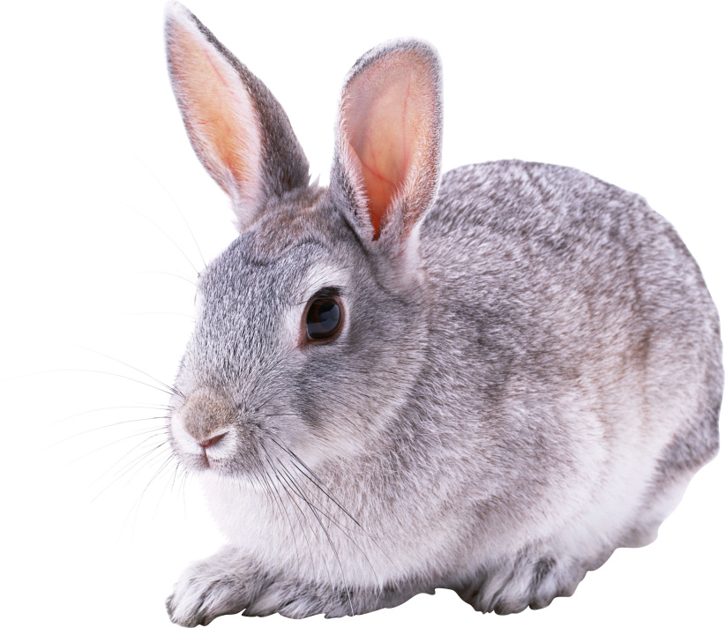
Экологическая КРОЛЕстрофа
Крайне широко расплодившуюся популяцию завезенных кроликов пришлось истреблять специальным вирусом, к которому к несчастью некоторый процент кроликов смог выработать иммунитет. Правительство Австралии было вынуждено ассигновать крупную сумму денег на строительство специального проволочного заграждения. Сейчас их разведение карается большим штрафом.

Slide 18
Население
Население Австралии составляет 21 507 719 человек (перепись 2011 года). Большинство населения Австралии — потомки иммигрантов XIX и XX веков, при этом большинство этих иммигрантов прибыли из Великобритании и Ирландии. Заселение Австралии выходцами с Британских островов началось в 1788 году, когда на восточном берегу Австралии была высажена первая партия ссыльных и основано первое английское поселение Порт-Джэксон (будущий Сидней).
Официальным языком является — английский (диалект, известный как австралийский английский).

Slide 19
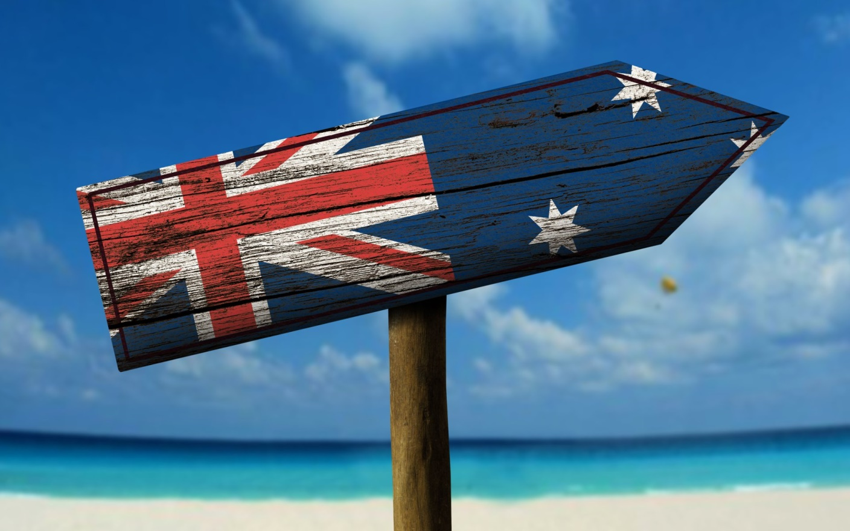

Slide 20


Немного интересных фактов об Австралии
В Австралии изобретен один из старейших духовых инструментов в мире — Диджериду
Мировую известность получили австралийские альтернативные и рок-группы Jet, AC/DC, Ник Кейв, Savage Garden, Silverchair, The Temper Trap, Midnight Oil, The Living End, The Amity Affliction, 5 Seconds of Summer

Slide 21
В Австралии существует собственный диалект английского языка, неофициально называемый «страйн»
В силу того, что два крупнейших города страны — Сидней и Мельбурн не могли решить, кто из них должен быть столицей, ею стал город Канберра, специально построенный как столица на месте существовавшего с 1824 года поселения Канберри
Австралийская валюта (австралийский доллар, AUD) является первыми в мире пластиковыми (не бумажными) деньгами

Slide 22

Неявка граждан Австралии на выборы по неуважительной причине, а также неучастие в переписи населения наказываются штрафами (20 австралийских долларов и 110 австралийских долларов соответственно).
В ходе европейской колонизации аборигены острова Тасмания были полностью истреблены.
Фауна Австралии на 70 % эндемична.

Slide 23

В российском сегменте интернета существует локальный мем с участием Австралии. Его суть заключается в том, что во время проведения одного из выпусков шоу «This is хорошо» в качестве иллюстрации был выбран контур материка, залитый флагом не той страны (был использован флаг Канады по ошибке), в дальнейшем эта ошибка была обыграна в других выпусках, а также на основе этого мема был выпущен полноценный клип в связке с ещё одной используемой шуткой - «ААААААААвстралия», используемая в этом же шоу

Slide 24


Slide 25

Спасибо за внимание!

